Slide 1

Действие для людей с ограниченными возможностями во время ЧС
www.khf.tj
info@khf.tj
тел: 112
г. Душанбе
ул. Лохути д.26 индекс 734013
г. Душанбе – 2024 год

Slide 2

Ключевые правила
(Да… есть правила!)
1. Пожалуйста, переведите свои электронные устройства в бесшумный режим, т. е. включите вибрацию или выключите их. (Спасибо !)
2. Пожалуйста, уважайте мнение других
3. Активно участвуйте в обсуждениях
4. Будьте готовы сообщить о своих заключениях в назначенное время.
5. Приятного времяпровождения. (до определенной степени…..)

Slide 3



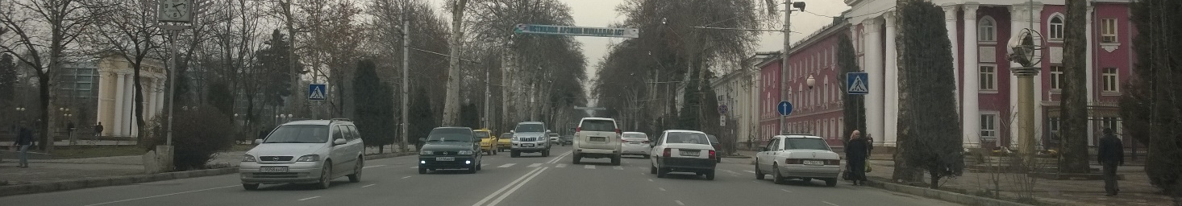
СОДЕРЖАНИЕ ПРЕЗЕНТАЦИИ
Действие до ЧС
Действие во время ЧС
Действие после ЧС

Slide 4
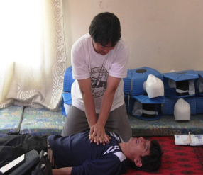
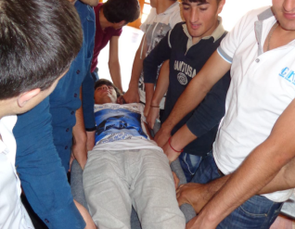
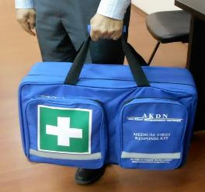
До ЧС
Изучите как проводить ПЕРВУЮ ПОМОШЬ (ПП).
Скачайте мобильное приложения по спасению людей.
Соберите сумку необходимых вещей при ЧС.
Изучите свою местность.

Slide 5

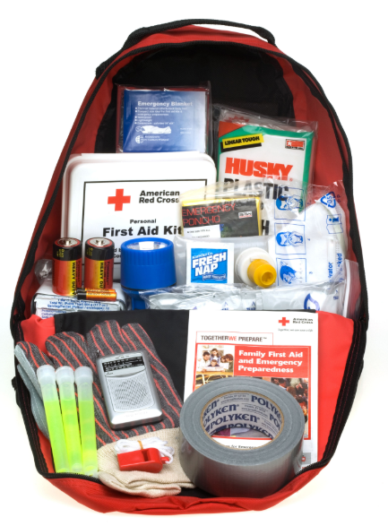
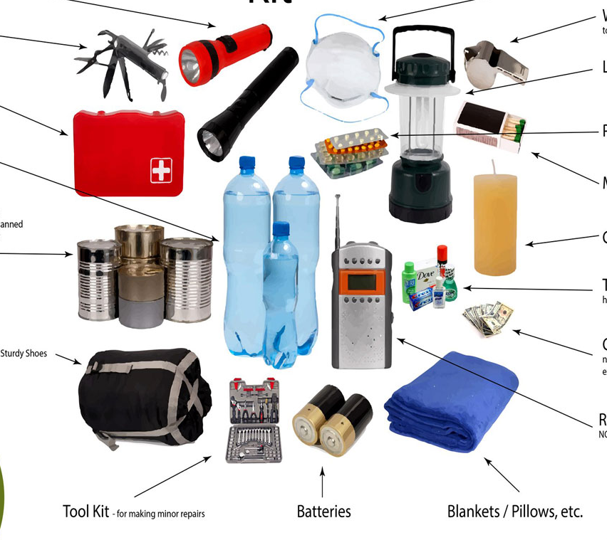
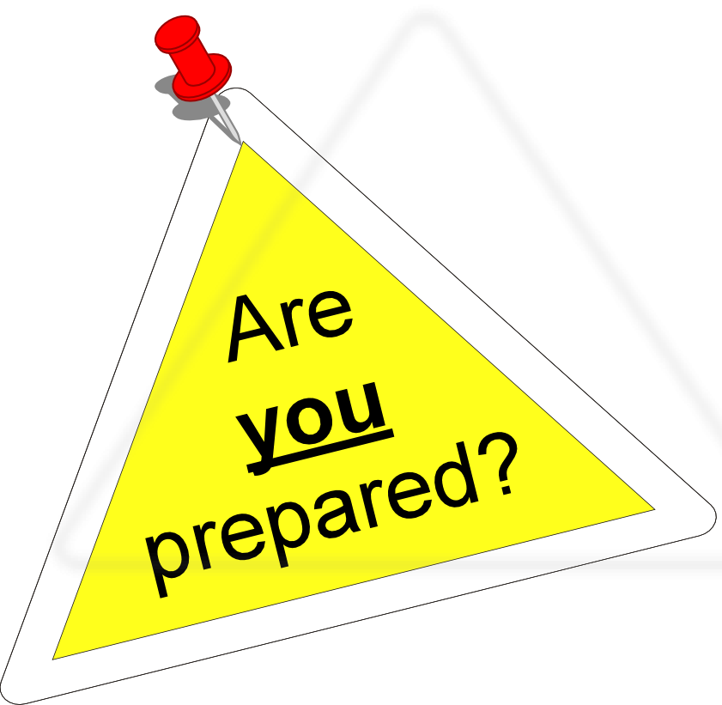

Slide 6
Рекомендуем собрать сумку предметов первой необходимости при ЧС
В ней должны быть:
Лекарства, которые вы принимаете постоянно.
Аптечка первой помощи — бинт, пластырь, болеутоляющие средства, антисептик.
Личные документы.
Два-три комплекта белья.
Комплект одежды по сезону, тёплые вещи.
Средства гигиены
Запас еды и питьевой воды (консервы, хлебцы, галеты, шоколад и т.д.)
Зарядные устройства для смартфона, планшета или ноутбука. Возможно, пригодится заряженный пауэрбанк.
Фонарик
Деньги
Карта местности

Slide 7


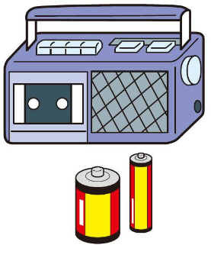
Уведомление населения
Если угроза представляет собой непосредственную опасность, для оповещения населения следует использовать сирены, системы громкой связи, автоматический набор номера телефона, текстовые сообщения или контакты между людьми.
Для угроз, которые развиваются медленно, можно использовать радио, телевидение или даже газеты для уведомления населения о том, какие действия следует предпринять.
Notes:
Some hazards give little time to issue a warning that public authorities will be hard pressed to tell the public what to do. A Tsunami for instance, may give only minutes warning time. If that is a threat the public authorities need to develop a warning system and the types of message to issue.

Slide 8
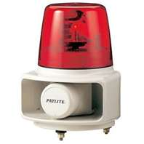
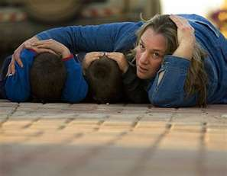
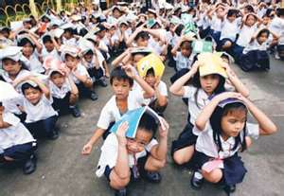
Факторы, влияющие на реакцию на предупреждение
Предупреждение должно быть услышано.
Люди должны понимать требуемое от них действие.
Люди должны верить, что предупреждение верно и точно (люди должны понимать угрозу).Люди должны персонализировать сообщение как значимое.
Люди должны решить предпринять соответствующие действия и преодолеть любые ограничения.
Необходимо вовлечь систему общественного образования для знакомства и принятия.
Notes:
This is all about trust and credibility. Using formal and informal leaders, groups to get the word out is possible. 24 hour media and internet will require monitoring of pseudo-official warnings. And self – appointed experts.
Lack of warning can cause legal problems for officials – Italy scientists 2012
Scientists convicted of manslaughter for failing to warn of earthquake
A court in L'Aquila, Italy, has sentenced defendants to six years in prison despite lack of any reliable way to predict quakes
Naoto Kan resigns as Japan's prime minister
Kan, 64, saw his approval ratings tumble amid a perceived lack of leadership after the earthquake, tsunami and nuclear crisis
April 2014 South Korea's prime minister, Chung Hong-won, announced his resignation Sunday morning on national television after criticism of the government's response to the April 16 ferry disaster that killed more than 180 people
Under Fire, Red Cross Leader Quits
October 27, 2001|By Jacqueline L. Salmon and Manny Fernandez The Washington Post
WASHINGTON — Bernadine Healy, the fiery head of the American Red Cross who has drawn criticism for her handling of the money raised after the Sept. 11 terror attacks, abruptly resigned Friday, saying she was forced to step down because of policy disagreements with her board.
Chile’s Emergency Management Chief Quits Amid Criticism
The head of Chile’s emergency management office, Carmen Fernandez, presented her resignation letter to outgoing President Michelle Bachelet after criticism she had received regarding her agency’s reaction to the Feb. 27 earthquake
SANTIAGO – The head of Chile’s emergency management office resigned Wednesday after criticism she had received regarding her agency’s reaction to the Feb. 27 earthquake.
Carmen Fernandez presented her decision in a letter directed to outgoing President Michelle Bachelet.
Lack of coordination between the agency, known as Onemi, and the Chilean navy resulted in a failure to warn of the risk of tsunami after the magnitude-8.8 temblor.

Slide 9

Вопросы?

Slide 10

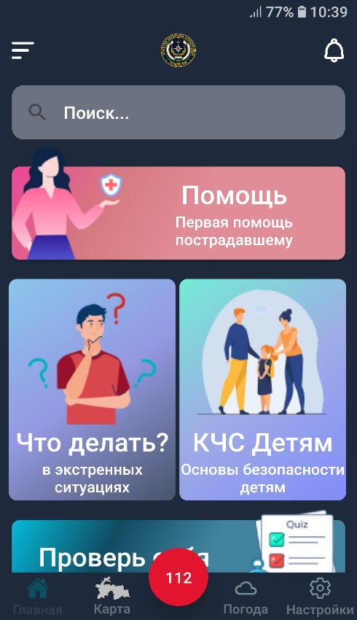
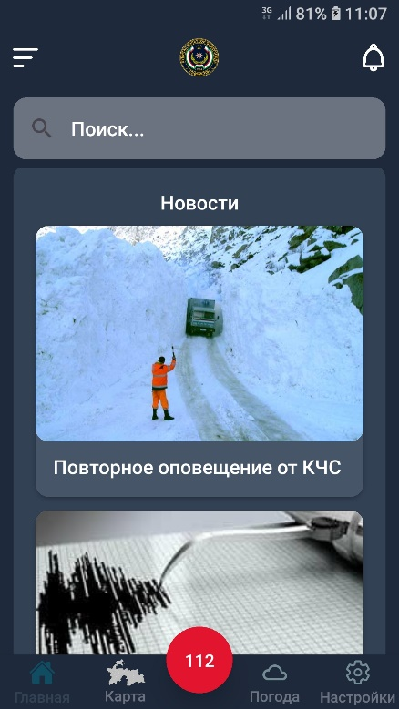
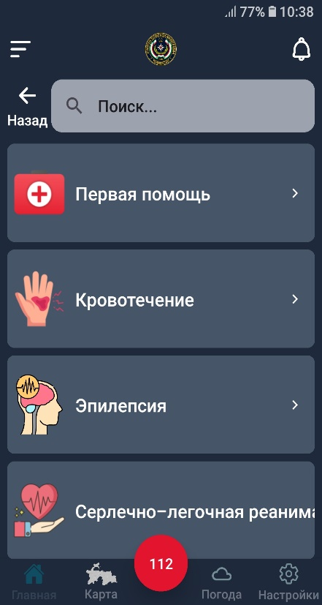
МОБИЛЬНОЕ ПРИЛОЖЕНИЕ S.O.S.

Slide 11
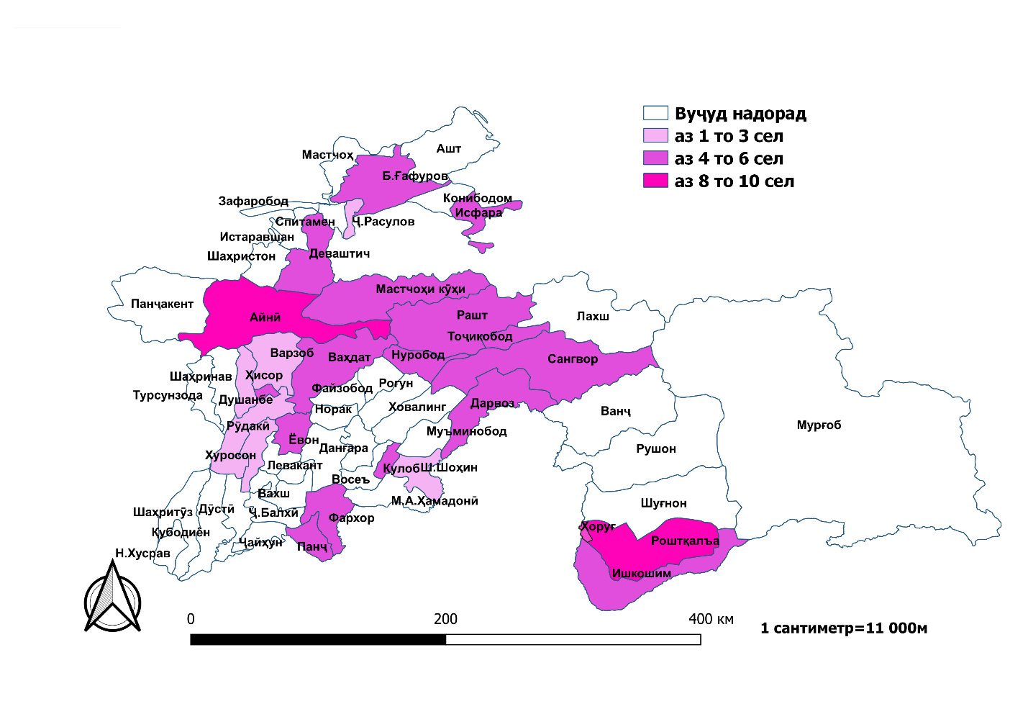
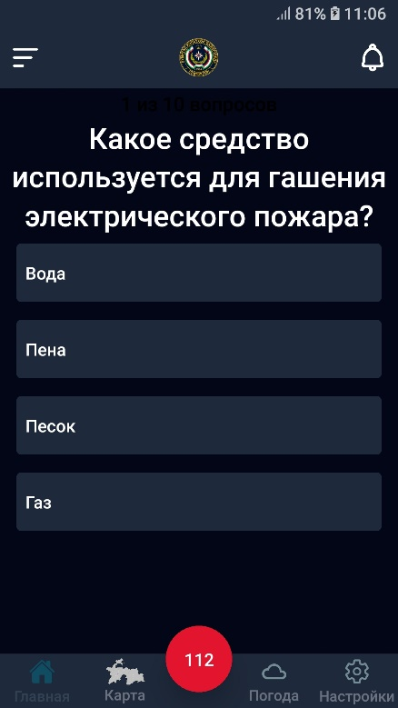
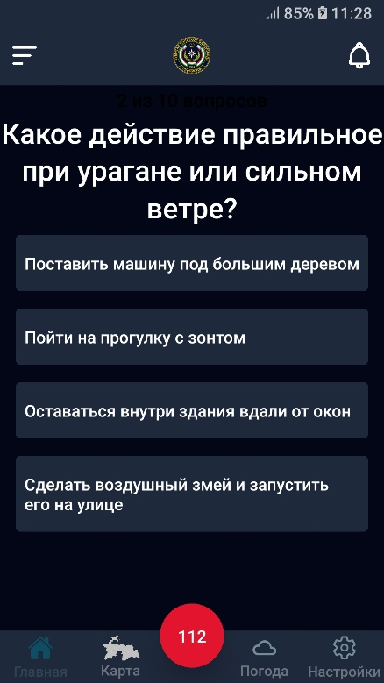

Slide 12
Вопросы?

Slide 13
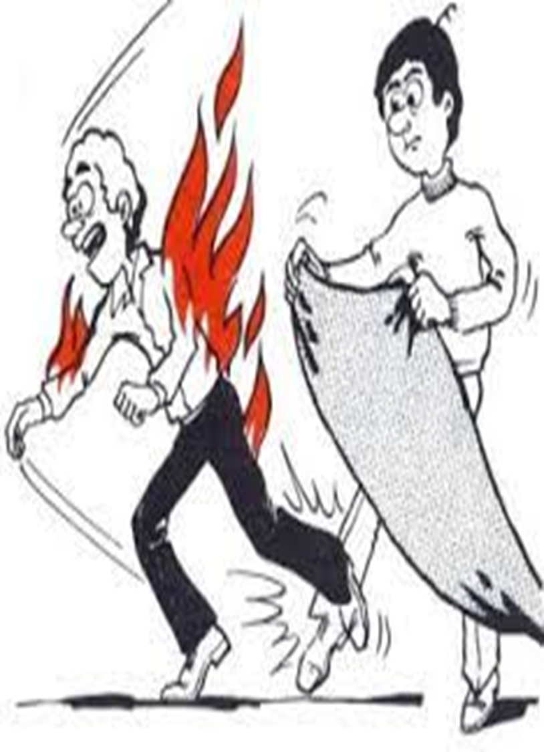
Свалите человека на землю (любым способом), иначе он может получить тяжелые ожоги.
Сбить огонь, используя плотную ткань, воду, снег (можно просто катать пострадавшего по земле).
Окажите первую помощь.
Вызывайте скорою.

Slide 14

При возможности скиньте с себя охваченную огнем одежду или постарайтесь сбить пламя. Старайтесь менее активно двигать горящей частью тела. Если поблизости есть лужа или снег – немедленно прыгайте туда. Если нет – падайте на землю и катайтесь, пока не собьете огонь

Slide 15
Не создавайте условий, затрудняющих действия специалистов – спасателей, пожарных, медицинских работников, сотрудников полиции, сотрудников общественного транспорта. Пропустите автотранспорт, двигающийся со специальными сигналами (визуальными и звуковыми

Slide 16
Не в коем случаи:
Не давайте пострадавшему лекарство (Если вы не врач)
Не тушите огонь средствами со спиртовым или масленым раствором.

Slide 17
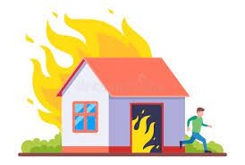
ПЕРВЫЙ СЛУЧАЙ- ВЫХОДЫ (КОРИДОРЫ, ЛЕСТНИЦЫ НЕ СЛИШКОМ ЗАПОЛНЕНЫ ДЫМОМ:
u Перекройте кран подачи газа, отключите напряжение в квартире.
u Закройте все двери в вашей квартире, чтобы избежать притока воздуха и распространения огня.
u Уходите по наиболее безопасному пути. Дождитесь пожарных, проводите на место пожара. Не возвращайтесь на место пожара без разрешения пожарных

Slide 18

ВТОРОЙ СЛУЧАЙ - ГУСТОЙ ДЫМ ЗАПОЛНИЛ ВСЕ ВЫХОДЫ:
Плотно закройте входную дверь вашей квартиры, законопатив все щели мокрыми тряпками (чтобы предотвратить проникновение дыма). Увлажняя дверь, можно увеличить время ее сопротивления огню.
Если дым уже проник в комнату, держитесь около пола: там всегда есть свежий воздух.
Закройте нос и рот влажным платком или полотенцем.
Встаньте у окна, чтобы пожарным было известно о вашем пребывании в квартире.

Slide 19

В случае задымления двигайтесь к выходу, держась за стены и поручни. При сильном задымлении старайтесь перебираться на четвереньках или ползком, чем ближе к полу, тем больше кислорода и ниже температура

Slide 20
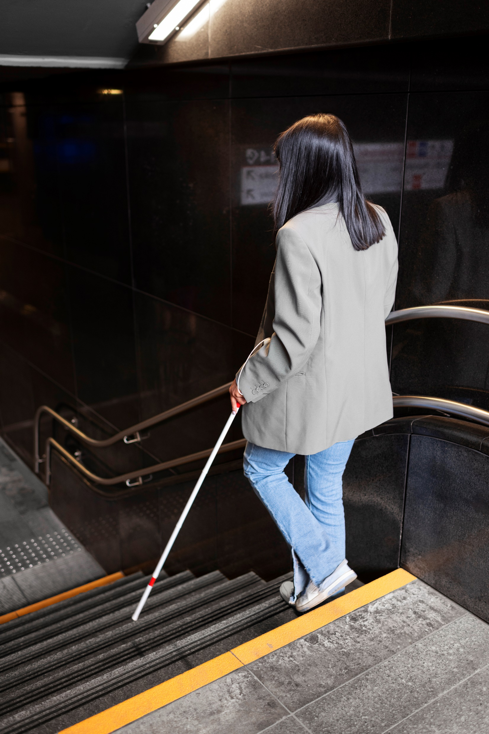
лицам с нарушением зрения при посещении мест массового скопления людей рекомендовано брать белую трость, даже при наличии сопровождающего, так как белая трость обладает светоотражательными свойствами. Светоотражательные элементы помогут спасателям определить Ваше место положения в условиях задымленности.

Slide 21
Вопросы?

Slide 22
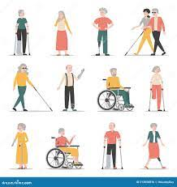
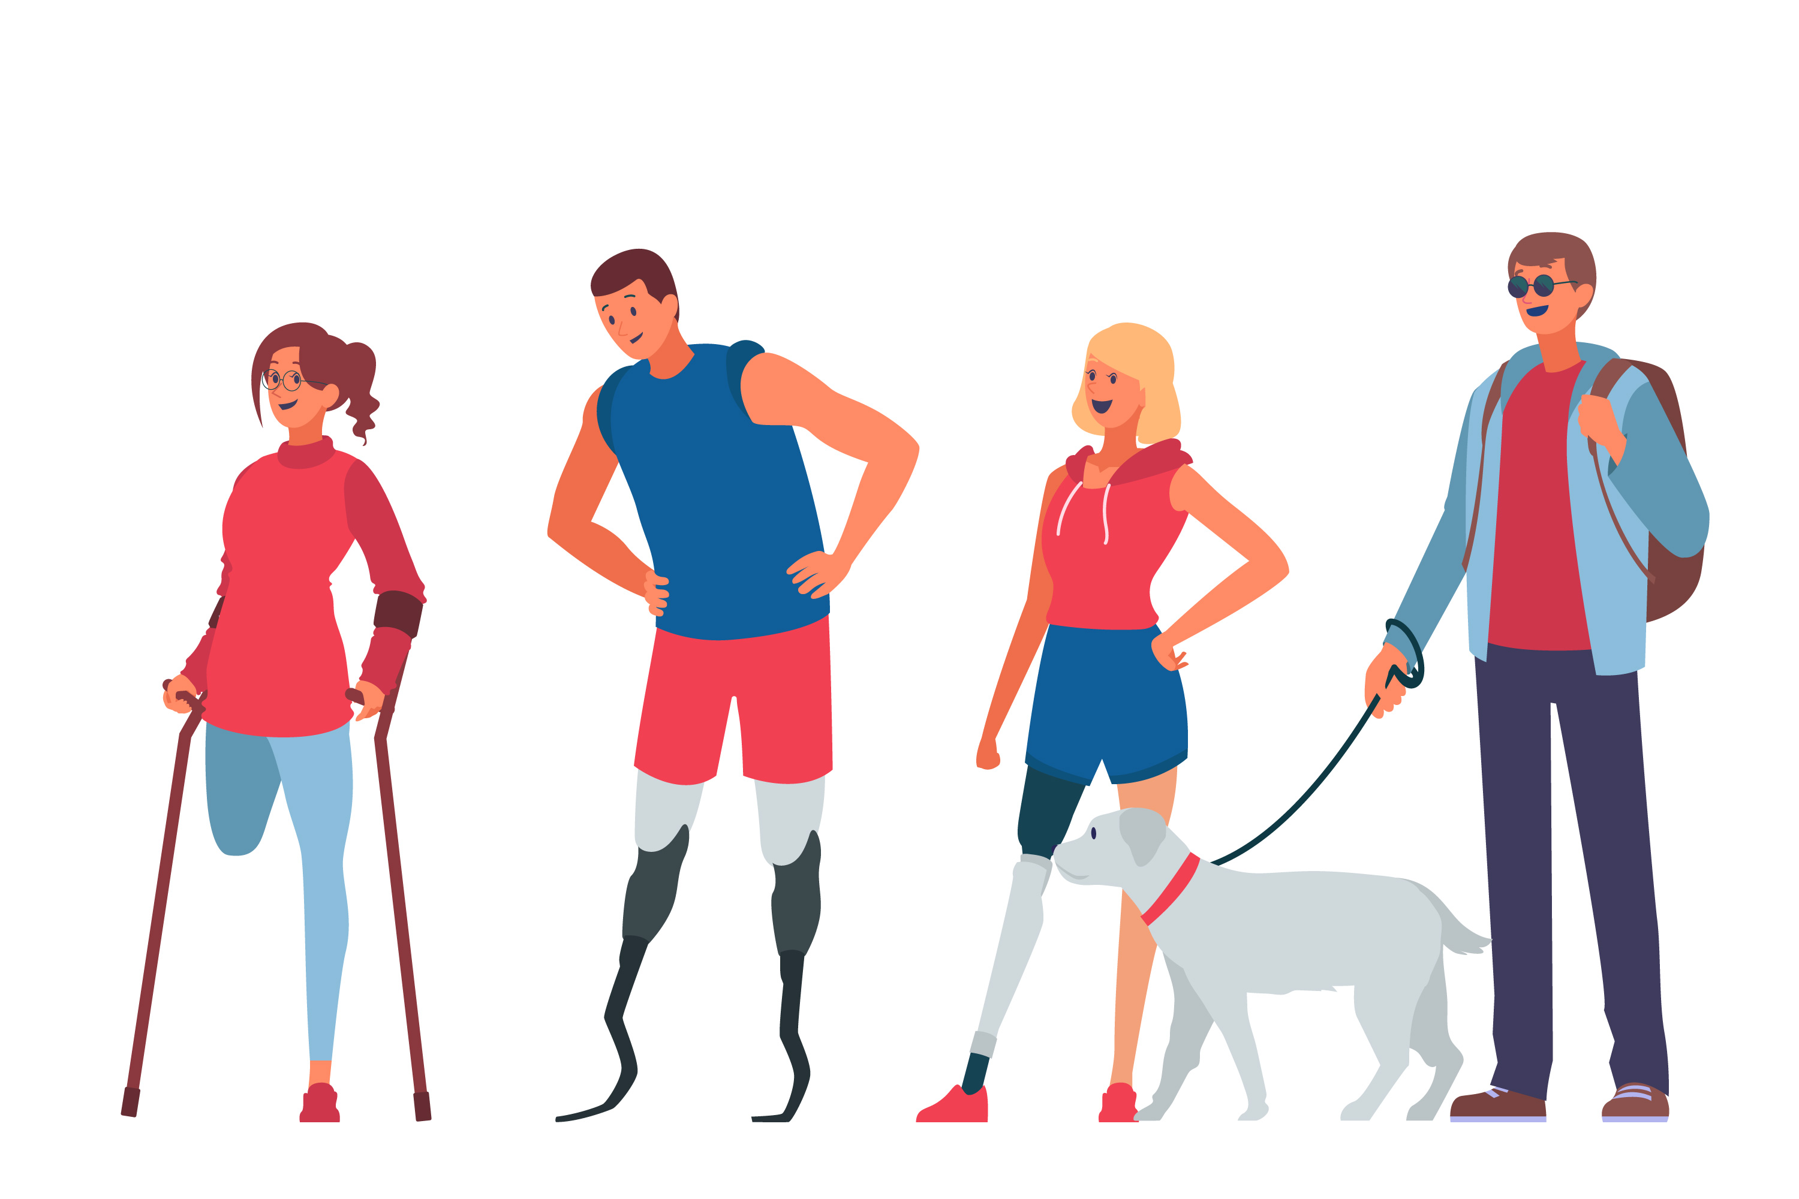
Действие для людей с ограниченными возможностями
До землетрясения
Укрепите свою мебель и технику
Научитесь первой помощи
Изучите путь эвакуации
Соберите сумку первой необходимости
Во время землетрясения
Сядьте на четвереньки и прикройте руками шею и голову
Ползите на четвереньках до ближайшего стола или дверного проёма (подальше от окон и зеркал)
Ждите несколько минут

Slide 23
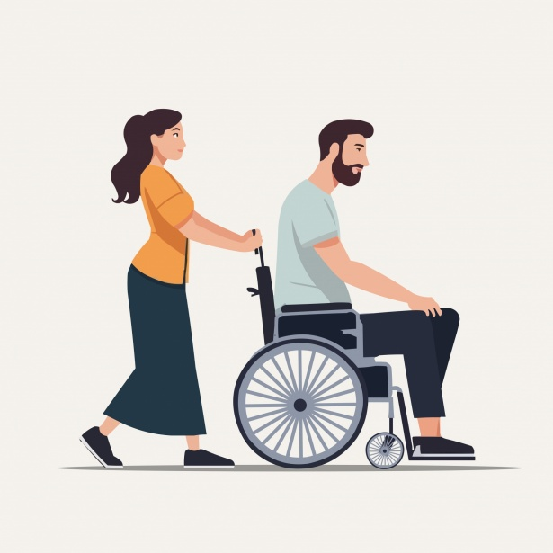
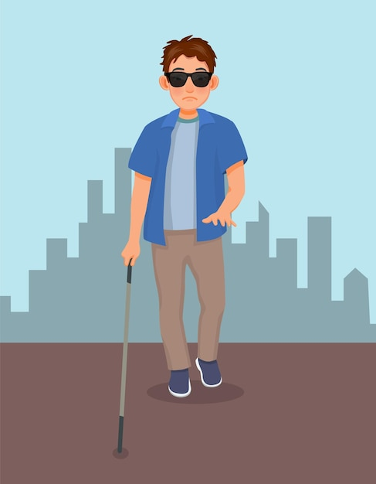
Действие для людей с ограниченными возможностями
Для людей с нарушением зрения
Сядьте на четвереньки и прикройте одной рукой шею и голову;
Ползите на четвереньках до ближайшего стола или дверного проёма (подальше от окон и зеркал) держась за стену и поручни;
Ждите несколько минут;
Для людей в инвалидных колясках
Зафиксируйте положения тормоза;
Пригнитесь и прикройте руками шею и голову;
Ждите несколько минут;

Slide 24
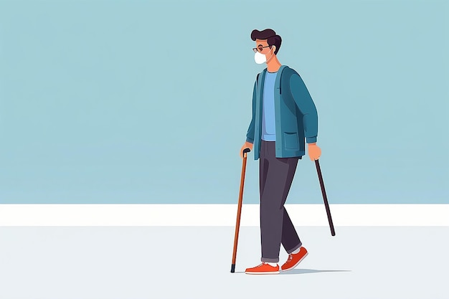
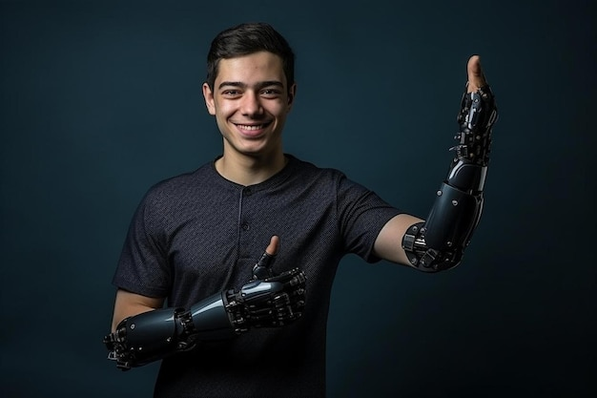
Для людей с протезами рук
Сядьте на четвереньки и прикройте одной рукой шею и голову (используйте протез как защиту);
Ползите на четвереньках до ближайшего стола или дверного проёма (подальше от окон и зеркал);
Ждите несколько минут;
Для людей пользующееся тростью
Сядьте на четвереньки и прикройте одной рукой шею и голову (используйте трость как защиту);
Ползите на четвереньках до ближайшего стола или дверного проёма (подальше от окон и зеркал);
Ждите несколько минут;

Slide 25
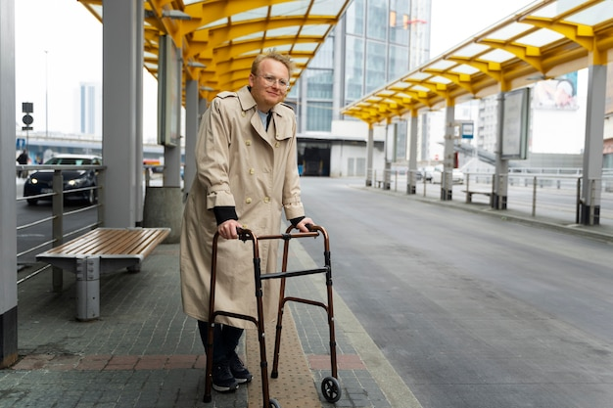
Для людей с ходульками-каталками
Зафиксируйте положения тормоза;
Пригнитесь под ходунками и прикройте одной рукой шею и голову, а другой держитесь за ходунки;
Ждите несколько минут;
Не в коем случаи:
Не бежите вовремя землетрясения
Не пользуйтесь лестницей и лифтом вовремя землетрясения
Не прыгайте с окна
При вождении автомобиля
Остановите авто
Пригнитесь и прикройте руками шею и голову
Ждите несколько минут

Slide 26
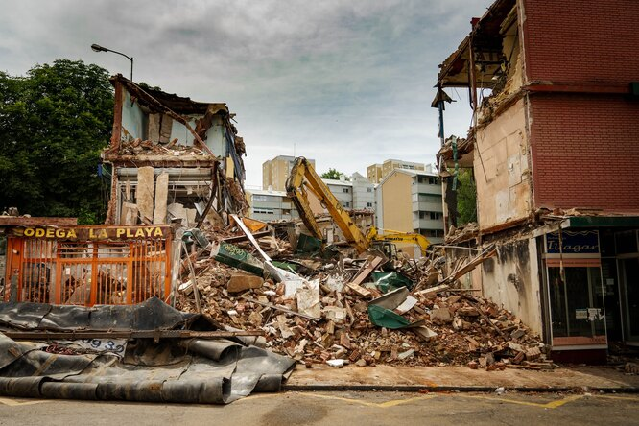
Правила поведения пострадавших, оказавшихся под завалом
Если вы оказались под завалами, не совершайте резких движений.
Если рука или нога зажаты обломками, не пытайтесь вытащить конечность – это может спровоцировать дальнейшее обрушение.
Постарайтесь дышать глубоко, ровно и оставаться мобилизованным. Главная задача – выжить.
Если у вас под рукой оказалось мобильное устройство – позвоните спасателям по телефону «112

Slide 27
Если Вы оказались глубоко под обломками здания, найдите
возможность перемещать влево вправо любой металлический
предмет, например, кольцо, ключи, чтобы Вас можно было
обнаружить с помощью эхопеленгатора.
Криками и постукиванием привлекайте внимание людей. Во
время спасательных работ каждый час объявляется «время
тишины». Эти минуты предназначены для того, чтобы услышать
голоса пострадавших, находящихся под завалами.
Если пространство около Вас относительно свободно, не
пользуйтесь зажигалками или спичками.
Необходимо беречь
кислород. А в случае утечки газа или разлива горючего, искра
может спровоцировать возгорание или взрыв

Slide 28
Вопросы?

Slide 29
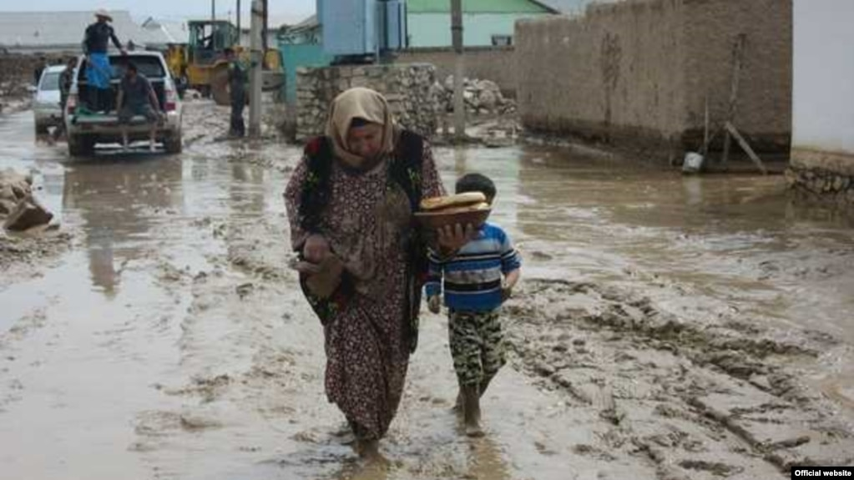
При внезапном наводнении:
поднимитесь с нижних этажей на верхние
постоянно подавайте сигнал бедствия
самостоятельно покидать возвышенное место в затопленном районе можно только в случаях необходимости оказания медицинской помощи пострадавшим или при угрозе затопления;
сбросьте с себя тяжелую одежду и обувь, оказавшись в воде;
наполните рубашку и брюки легкими плавающими предметами
используйте автомобильные шины, спасательные пояса, чтобы удержаться на поверхности;
прежде чем соскользнуть в воду, сделайте глубокий вдох, схватитесь за первый попавшийся предмет и плывите по течению, пытаясь сохранять спокойствие;
окажите помощь тонущему человеку – бросьте ему плавающий предмет.

Slide 30
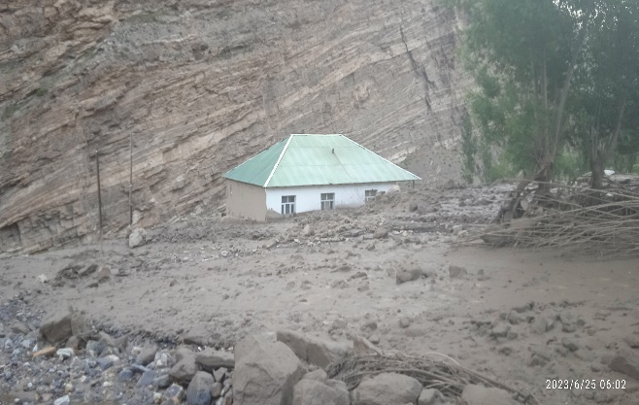
Во время оползня
Если вы дома
Внесите в дом все вещи со двора или с балкона
сообщите в соответствующие органы и подразделения КЧС!
отключите электричество, водопровод, подачу газа;
удалите из дома легковоспламеняющиеся и ядовитые вещества;
уйдите в безопасное место;
Плотно закройте двери, окна, вентиляционные отверстия.
ограничьте доступ людей в зону риска.
Выполняйте команды спасателей

Slide 31
Если вы вне дома
В посёлке или городе двигайтесь не в противоположную сторону от потока, а вбок.
Сообщите о приближающемся бедствии соседям.
В горах срочно уходите с линии движения селя или оползня.
Нельзя укрываться в долинах и ущельях
Что делать, когда оползень, сель или обвал закончится
Если вы хорошо себя чувствуете, помогите с поиску пострадавших и разбору завалов.
Если вы сами пострадали, обратитесь за помощью.
Не входите в дом, пока его не осмотрят специалисты.
Продолжайте следить за информацией от экстренных служб.

Slide 32
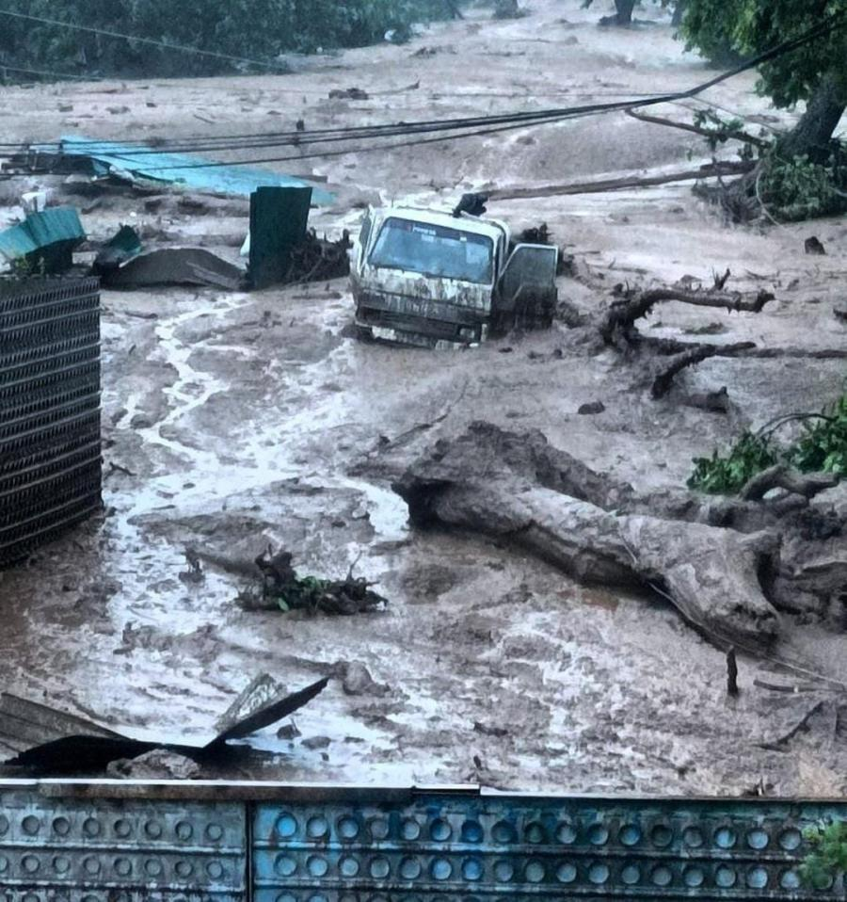
Если вы дома
Внесите в дом все вещи со двора или с балкона
сообщите в соответствующие органы и подразделения КЧС!
отключите электричество, водопровод, подачу газа;
удалите из дома легковоспламеняющиеся и ядовитые вещества;
уйдите в безопасное место;
Плотно закройте двери, окна, вентиляционные отверстия.
ограничьте доступ людей в зону риска.
сбросьте с себя тяжелую одежду и обувь, оказавшись в воде;
Выполняйте команды спасателей

Slide 33
Если вы вне дома
В посёлке или городе двигайтесь не в противоположную сторону от потока, а вбок.
Сообщите о приближающемся бедствии соседям.
В горах срочно уходите с линии движения селя или оползня.
Нельзя укрываться в долинах и ущельях.
сбросьте с себя тяжелую одежду и обувь, оказавшись в воде;ла селевого потока.
Что делать, когда сель закончится
Если вы хорошо себя чувствуете, помогите с поиску пострадавших и разбору завалов.
Если вы сами пострадали, обратитесь за помощью.
Не входите в дом, пока его не осмотрят специалисты.
Продолжайте следить за информацией от экстренных служб.

Slide 34
Вопросы?

Slide 35
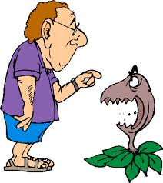
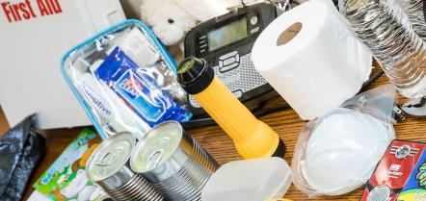
Личные советы по эвакуации
Успокойся; убедиться, что все члены семьи знают план эвакуации (где собираться)
Найдите транспортное средство
Проверочный список (см. https://www.ready.gov/sites/default/files/2021-02/ready_checklist.pdf)
  Возьмите набор на случай ЧС (3-дневный запас еды, воды и одежды)
  Специальные товары для младенцев, пожилых людей и инвалидов
  Деньги, проездные документы (паспорт), устанавливающие личность документы (свидетельство о рождении)
  Лекарства
  Радио
Выключите свет и заприте двери
Не забывайте о домашних животных
Notes:
The government and local authorities can support evacuation efforts, but having a personal and family plan is important to a safe and orderly evacuation.
Every family member must know the plan, where the family will be evacuating to. This is especially important if the family becomes separated.
You should have enough supplies to hold you over until you reach your destination. As a general rule, use three days.

Slide 36
Угрозы безопасности/мерам предосторожности
Признаки опасности (культурной, политической)
Зоны опасности (скопления людей, заминированные участки, границы)
Физическая опасность (рост преступной активности, усиление пограничных боев, обстрелы, перестрелки, погодные, РХБЗ, природные и техногенные катастрофы)
Медицинские проблемы, угроза инфекций, воздействие опасных веществ
Борьба с переносчиками инфекций
Воздействия погодных явлений

Slide 37

Не делайте …
Дайте простые заверения, такие как «все будет хорошо» (↓ спокойствие)
Расскажите, что, по вашему мнению, должны были чувствовать жертвы, как они должны были действовать (самоэффективность)

Slide 38
Не делайте …
Дает обещание, которое может не сдержаться (надежда)
Критиковать существующие услуги или деятельность по оказанию помощи перед людьми, нуждающимися в этих услугах ( надежда и спокойствие)

Slide 39
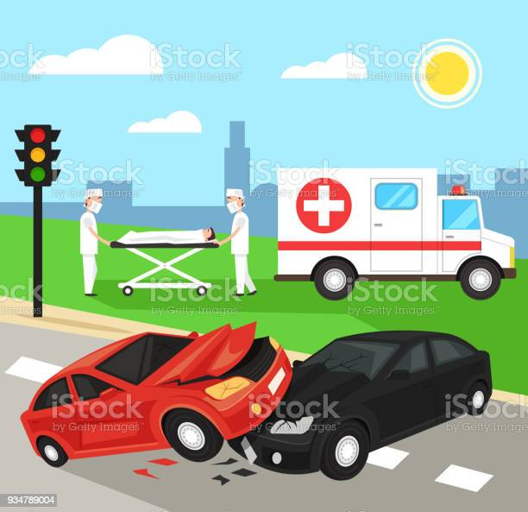
Состояние аварийности в республике
2020-2022
ДТП |  |  | Погиб |  |  | Ранен
2020 | 2021 | 2022 | 2020 | 2021 | 2022 | 2020 | 2021 | 2022
1112 | 1102 | 1096 | 376 | 395 | 416 | 1265 | 1218 | 1197

Slide 40
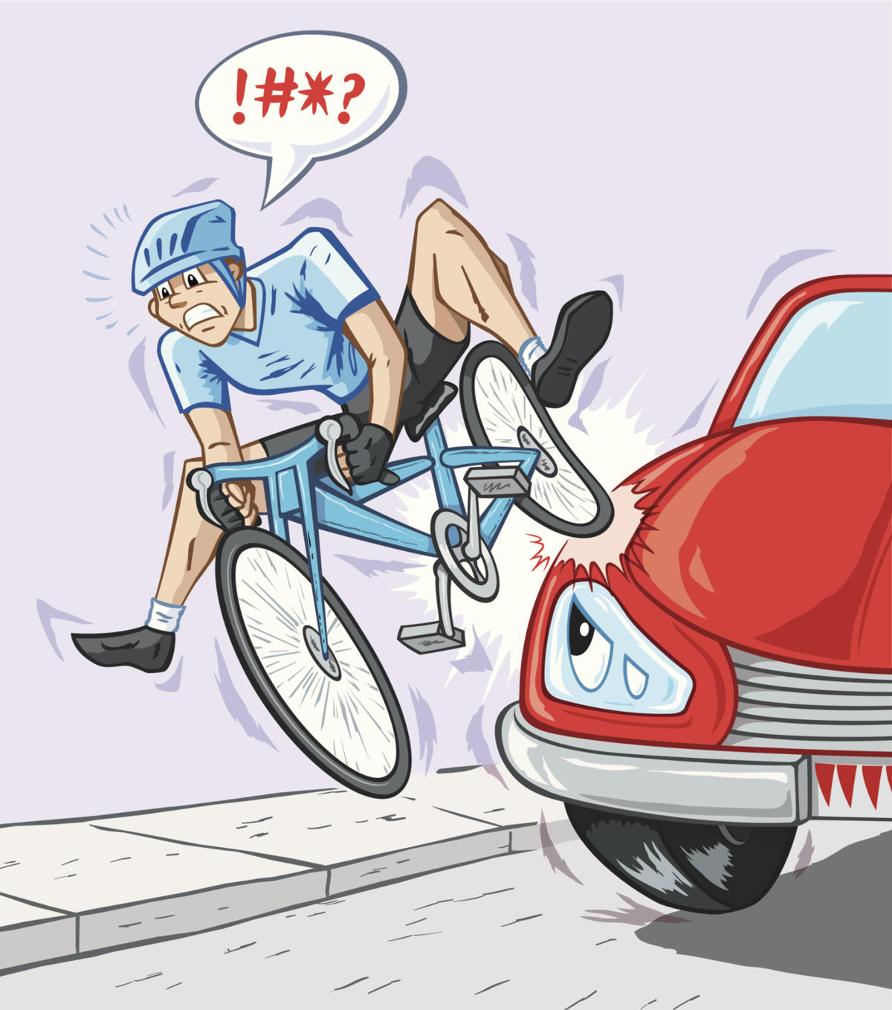
Состояние аварийности в республике 2020-2022
 | Столкновение |  |  | Опрокидывание |  |  | Столкновение с препятствием |  |  | Наезд на пешехода |  |  | Наезд на велосипедиста
Годы | ДТП | Погибло | Ранено | ДТП | Погибло | Ранено | ДТП | Погибло | Ранено | ДТП | Погибло | Ранено | ДТП | Погибло | Ранено
2020 | 310 | 136 | 500 | 138 | 68 | 162 | 62 | 24 | 68 | 521 | 124 | 464 | 65 | 21 | 54
2021 | 288 | 141 | 452 | 110 | 61 | 167 | 66 | 25 | 91 | 544 | 133 | 442 | 71 | 24 | 50
2022 | 319 | 136 | 455 | 108 | 68 | 136 | 86 | 33 | 112 | 486 | 141 | 423 | 78 | 27 | 60

Slide 41
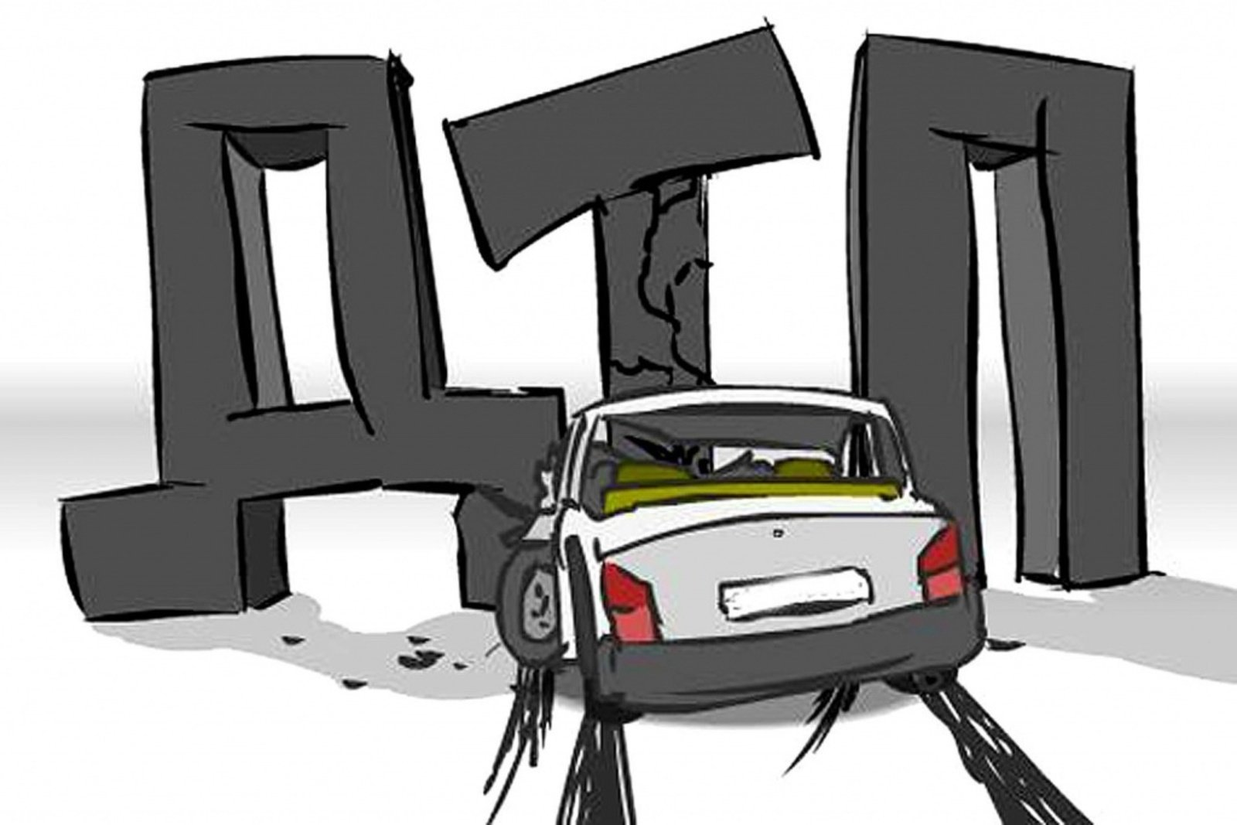
Динамика количества дорожно-транспортных происшествий
Таблица аварийности за 10 лет (2013-2022)
Годы | нетрезвое состояние |  |  | превышение скорости |  |  | нарушение правил маневрирования |  |  | нарушение правил проезда пешеходного перехода |  |  | выезд на полосу встречного движения |  |  | несоблюдение дистанции
 | ДТП | погибло | ранено | ДТП | погибло | ранено | ДТП | погибло | ранено | ДТП | погибло | ранено | ДТП | погибло | ранено | ДТП | погибло | ранено
2013 | 52 | 15 | 57 | 595 | 228 | 599 | 157 | 22 | 163 | 56 | 5 | 52 | 244 | 101 | 387 | 18 | 8 | 16
2014 | 35 | 10 | 43 | 715 | 239 | 798 | 173 | 20 | 188 | 31 | 3 | 37 | 296 | 92 | 417 | 23 | 7 | 35
2015 | 38 | 13 | 44 | 735 | 256 | 700 | 191 | 26 | 182 | 26 | 4 | 28 | 246 | 76 | 388 | 20 | 5 | 22
2016 | 26 | 18 | 28 | 715 | 250 | 651 | 144 | 31 | 152 | 18 | 2 | 17 | 220 | 80 | 357 | 24 | 2 | 26
2017 | 18 | 5 | 17 | 700 | 248 | 650 | 143 | 19 | 149 | 16 | 1 | 15 | 238 | 102 | 353 | 23 | 6 | 28
2018 | 10 | 3 | 12 | 738 | 242 | 672 | 157 | 26 | 185 | 16 | 5 | 13 | 202 | 77 | 328 | 18 | 5 | 17
2019 | 9 | 8 | 10 | 718 | 235 | 681 | 141 | 34 | 158 | 15 | 2 | 13 | 192 | 69 | 322 | 16 | 5 | 15
2020 | 8 | 7 | 5 | 701 | 204 | 756 | 105 | 40 | 111 | 14 | 3 | 12 | 166 | 72 | 290 | 26 | 12 | 16
2021 | 10 | 2 | 13 | 752 | 244 | 761 | 49 | 13 | 49 | 10 | 3 | 7 | 162 | 94 | 261 | 16 | 9 | 22
2022 | 4 | 0 | 5 | 675 | 258 | 657 | 50 | 27 | 50 | 18 | 1 | 22 | 170 | 22 | 288 | 18 | 14 | 19
% | -92,31 | -100,00 | -91,23 | 13,45 | 13,16 | 9,68 | -68,15 | 22,73 | -69,33 | -67,86 | -80,00 | -57,69 | -30,33 | -78,22 | -25,58 | 0,00 | 75,00 | 18,75

Slide 43

Диаграмма количества транспорта в республике за 10 лет

Slide 44
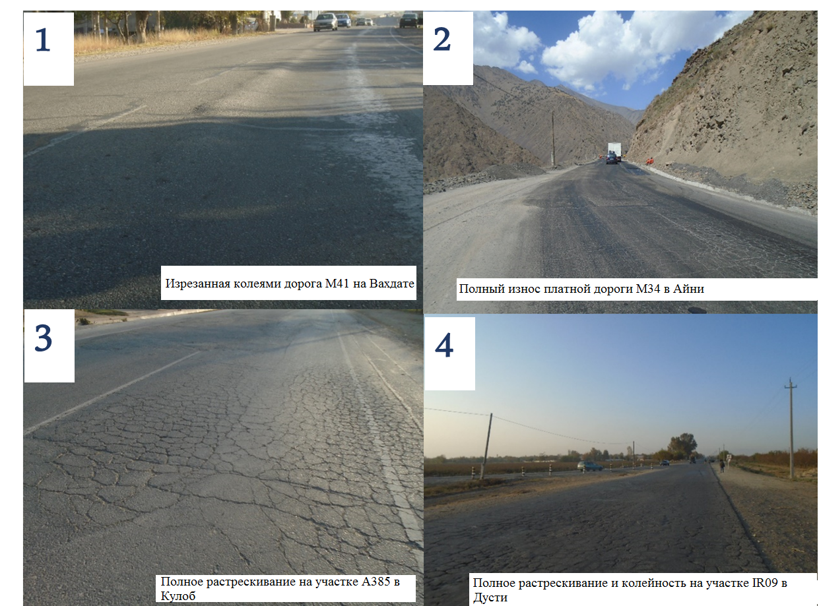
ПРОБЛЕМА ДОРОГ В СТРАНЕ
Notes:
Горный рельеф: Большая часть дорожной сети Таджикистана проходит через горные районы, подверженные оползням, камнепадам и эрозии. Содержание дорог в таких труднопроходимых местах требует больших затрат и является технически сложной задачей.
Суровые погодные условия: В Таджикистане наблюдаются экстремальные погодные условия, включая обильные снегопады зимой и ливневые паводки весной и летом. Такие условия могут приводить к повреждению и закрытию дорог, что требует постоянного технического обслуживания.
Ограниченное финансирование: Правительство сталкивается с бюджетными ограничениями, что ограничивает средства, выделяемые на содержание дорог. Страна полагается на международную помощь и доноров для поддержки проектов в области дорожной инфраструктуры.
Лавины и оползни: Страна подвержена сходу снежных лавин зимой и оползням в сезон дождей. Эти стихийные бедствия могут заблокировать дороги и привести к необходимости их экстренного ремонта.
Стареющая инфраструктура: Многие дороги и мосты Таджикистана находятся в состоянии старения и нуждаются в масштабном восстановлении и реконструкции. Отсутствие своевременного технического обслуживания приводит к дальнейшему ухудшению состояния дорожной сети.
Ограниченность технической экспертизы: Обслуживание дорог в сложных условиях требует специальных технических знаний. Таджикистан может столкнуться с трудностями в подготовке и удержании квалифицированного персонала для обслуживания дорог.
Изолированность некоторых регионов: Некоторые районы Таджикистана являются удаленными и относительно изолированными, что затрудняет регулярное предоставление услуг по содержанию дорог.
Координация и управление: Эффективной координации и управлению деятельностью по содержанию дорог могут препятствовать бюрократические процессы, недостаток ресурсов и коррупция.
Безопасность и риски при передвижении: Из-за состояния некоторых дорог передвижение по Таджикистану может быть опасным. Отсутствие надлежащего технического обслуживания может привести к авариям и увеличению времени в пути.
Транзитные маршруты и международное сообщение: Таджикистан служит транзитным маршрутом для международной торговли и перевозок, и перебои в работе дорожной сети могут иметь экономические последствия не только для Таджикистана, но и для соседних стран.
Отсутствие данных о дорогах: Недостаток данных и мониторинга состояния дорог может препятствовать своевременному определению потребностей в техническом обслуживании и определению приоритетности проектов.

Slide 45
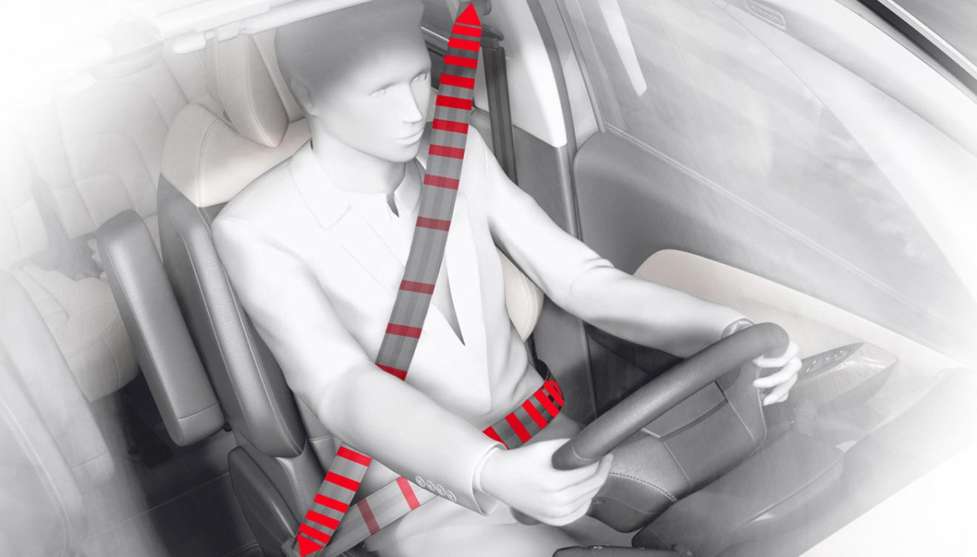
Проблемы
В отношении использования ремней безопасности:
В законодательстве не предусмотрено административное меры
воздействия за нарушение использования ремня безопасности со стороны
водителя и пассажира передних сидений автомобиля.
Правила дорожного движения РТ запрещает использование автомобиля если водитель и пассажир переднего сидения не пристегнулись ремнем безопасности
-В настоящее время в республике менее 30% водителей используют ремнем безопасности.
Одной из причин низкого уровня использования ремней безопасности в республике это отсутствие административных мер воздействия за неиспользование ремня безопасности
В раках проекта УРПСЦА-4 предусмотрено Проведение компании по Улучшению использования ремня безопасности в республике.
Острая нехватка измерительных приборов (Радары)

Slide 46
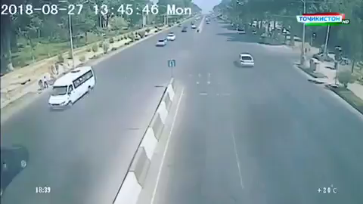
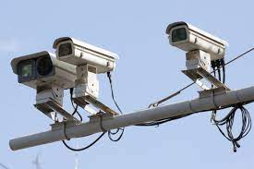

Slide 47
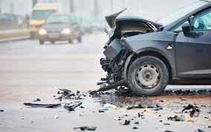
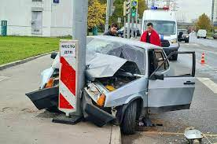
ВО ВРЕМЯ ДОРОЖНО-ТРАНСПОРТНОГО ПРОИСШЕСТВИЯ
В автомобиле
Если непосредственно перед аварией Вы находитесь в автомобиле и видите, что столкновения не избежать, то постарайтесь защитить себя.
Если едущий сзади вас автомобиль по каким-либо причинам вот-вот въедет в заднюю часть Вашего автомобиля, то постарайтесь вжаться в спинку кресла, а затылок прижать к подголовнику. Самая большая опасность при наезде сзади – это опасный для жизни перелом шейных позвонков

Slide 48
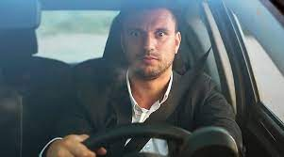
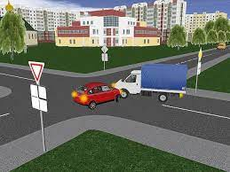
Если предстоит удар спереди и Вы пристегнуты ремнем безопасности, постарайтесь, руками и предплечьями защитить лицо и в частности глаза, уменьшая опасность повреждения осколками.
Если ремни безопасности отсутствуют, тогда – во избежание опасного для жизни удара о руль или лобовое стекло – бросьтесь на сиденье, приняв горизонтальное положение.
Если в транспортном средстве на заднем сидении отсутствуют ремни безопасности, то, перед ударом, опять же, «упадите» на сиденье, в горизонтальное положение.

Slide 49
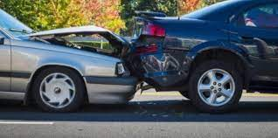
ПОСЛЕ ДОРОЖНО-ТРАНСПОРТНОГО ПРОИСШЕСТВИЯ
Азбука действий
Ваши основные действия, если Вы попали в дорожно-транспортное происшествие:
по возможности держите под рукой огнетушитель, так как существует опасность возгорания транспортного средства;
если автомобиль загорелся, постарайтесь вытащить из него пострадавшего, не ставя при этом под угрозу свою жизнь;
проверьте состояние попавших в аварию людей (обратитесь к ним - реагируют ли они, проверьте дыхание и пульс, осмотрите внешние повреждения, выясните, где болит);
если имеется шейная шина и Вы умеете ее накладывать, то воспользуйтесь ей;
беседуйте с пострадавшим(и), проверяя, находятся ли они в сознании;
остановите кровотечение;
при необходимости проведите оживление.

Slide 50

Спасибо за внимание!

